Slide 1
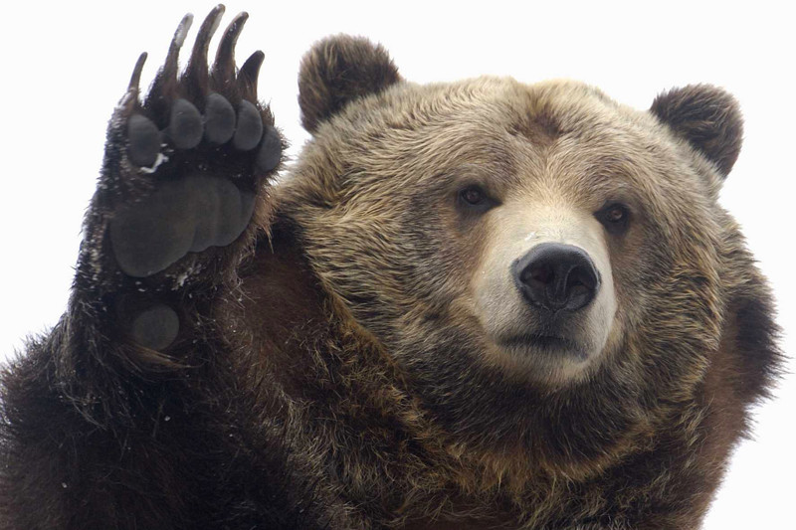
Приморские Медведи
День 4: CRASH-TEST бизнес решений

Slide 2
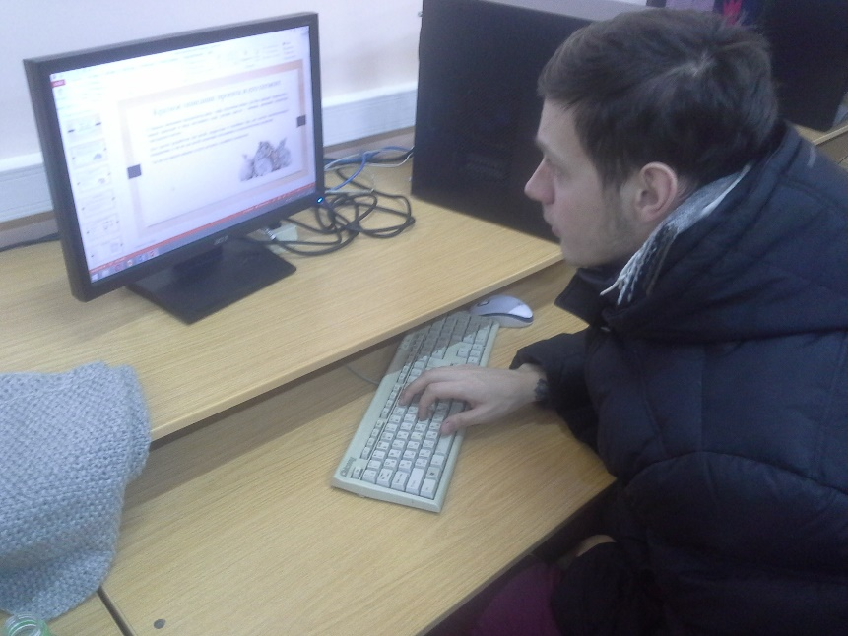
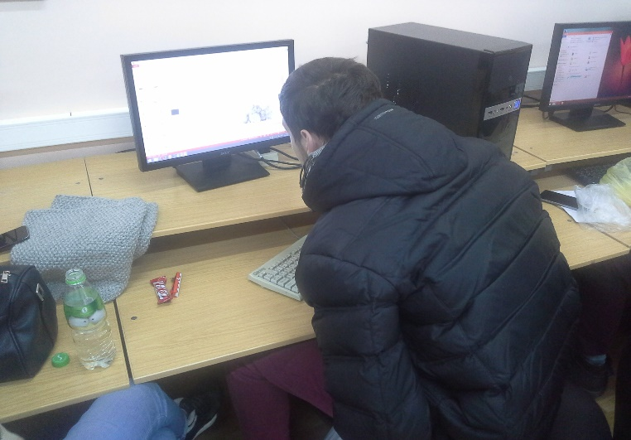
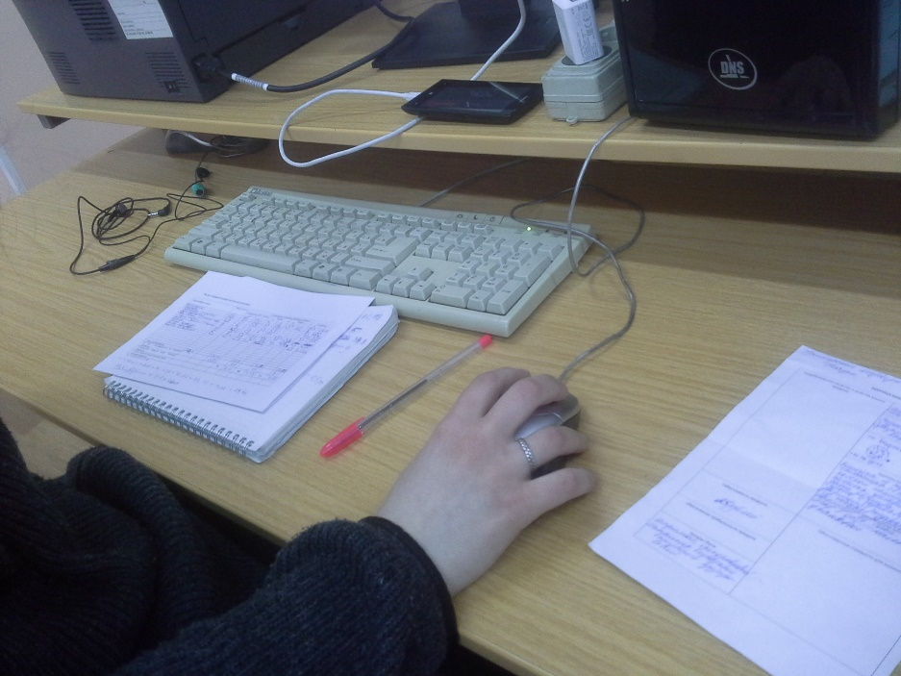
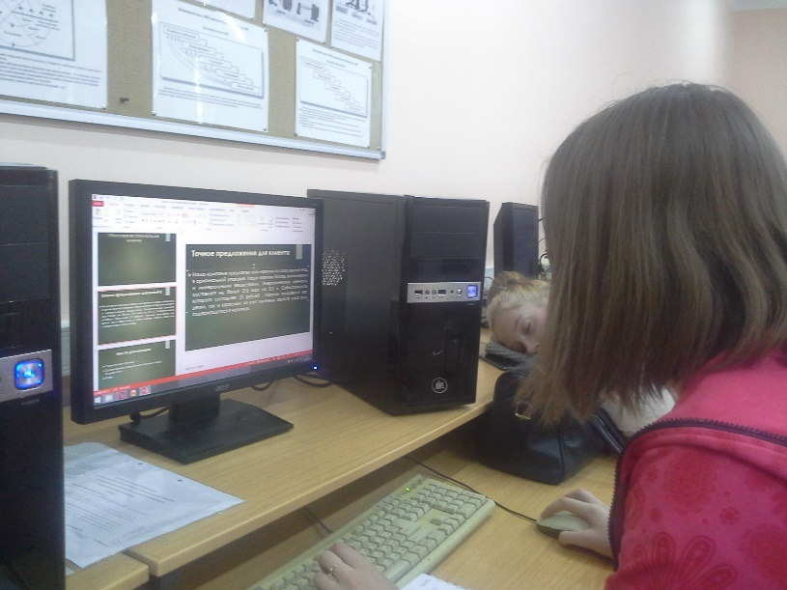
Медведи дорабатывают презентации бизнес-проектов

Slide 3
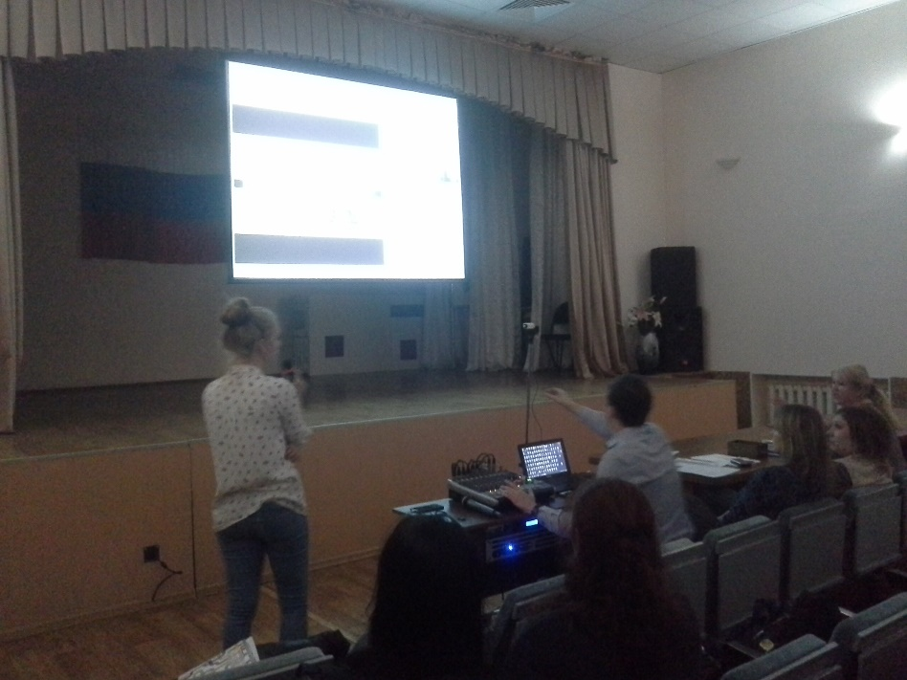
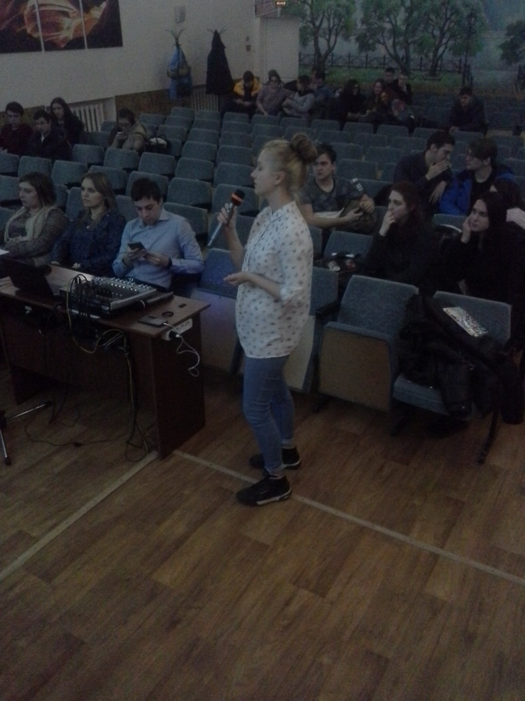
И после пар началась публичная защита бизнес-проектов
Нашему городу первыми представили возможность защищать свой проект. И лучшим выбрали бизнес-проект нашей команды «Приморские Медведи». Бизнес-проект «Анти-кафе «Кроличья нора»» защищала шеф нашей команды – Артамонова Анастасия.

Slide 4
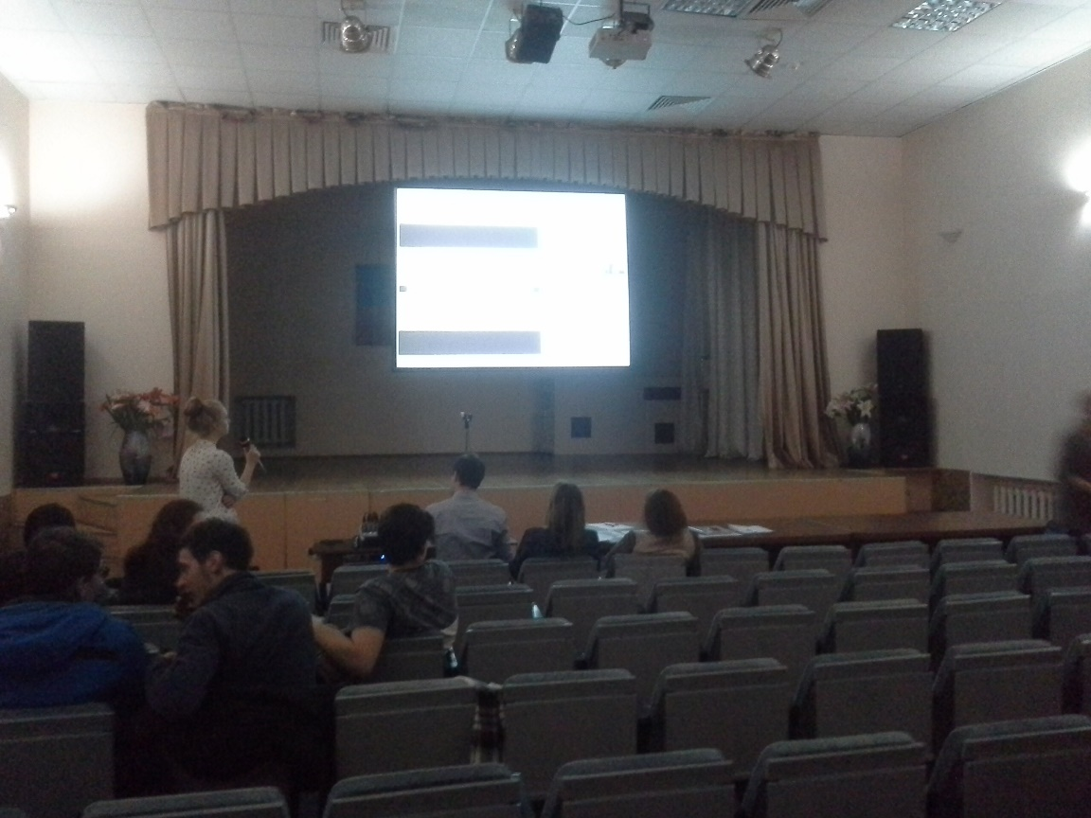
Далее мы смотрели бизнес-проекты команд других городов.

Slide 5
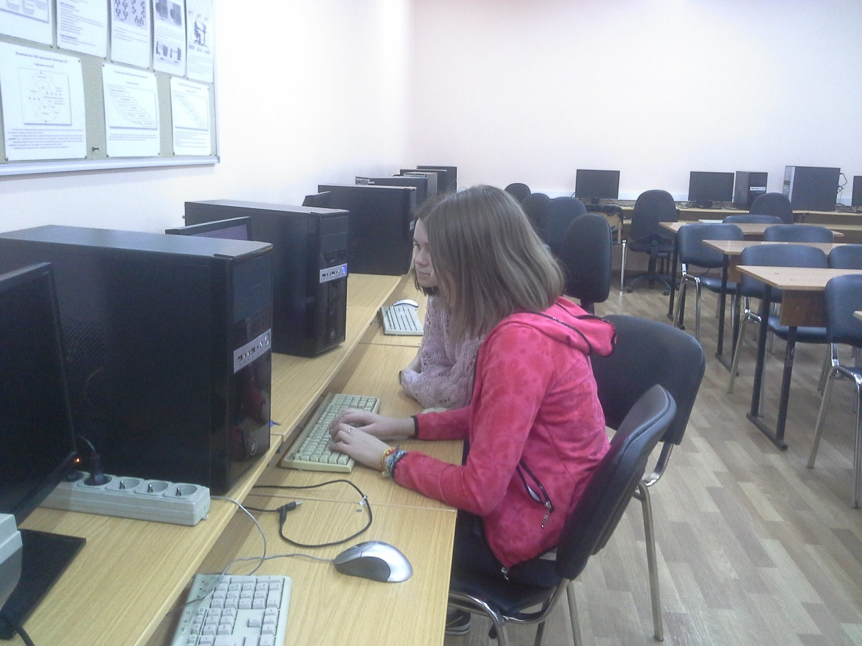
И после мы принялись за создание отчета 4 дня испытаний.

